Slide 1
Разработка программного обеспечения скелетизации
изображений человека для контроля опасных действий
Выполнил:
Студент гр. 1ПИб-01-41оп
Богданов Александр Павлович
Руководитель:
д.т.н., профессор
Ершов Евгений Валентинович
Череповец, 2022

Slide 2
Постановка задачи
Заказчиком было выдано следующее задание: разработать систему скелетизации изображений человека для контроля опасных действий При фиксации нарушения автоматически формировать сообщение в Teams и в базу данных c описанием ситуации, местоположением людей на кадре и сам кадр. Требование заказчика: точность распознавания не менее 80 %.
Цели:
Уменьшить количество травмоопасных ситуаций
Увеличить контроль опасных ситуаций
Задачи:
Провести анализ предметной области
Провести сравнительный анализ отечественных и зарубежных аналогов проектируемого программного обеспечения
Выбрать технологии, среду и язык программирования разрабатываемого программного обеспечения
Провести анализ процесса обработки информации, выбрать структуры данных для ее хранения, методы и алгоритмы решения задачи
Разработать спецификаций проектируемого программного обеспечения
Спроектировать программное обеспечение
Протестировать программного обеспечение
2

Slide 3
Аналоги
Наименование ПО | Описание | Недостатки
Безопасность и Охрана труда — 2018 КРОК | Проведения предрейсовых и предсменных осмотров, контроля ношения работниками средств индивидуальной защиты | Используется только для контроля СИЗ Не обнаруживает части тела Для установки требуется специально обученный человек.
Обнаружение людей в подконвертерной зоне | Внутри компании «Северсталь» в цехе выплавки запущена в работу модель, которая фиксирует нахождение человека в подконвертерной зоне во время продувки. В случае фиксации нарушения модель автоматически отправляет снимок по электронной почте начальнику цеха и мастеру, а также включается сирена в подконвертерной зоне | Имеет ограниченный функционал по отправке Не обнаруживает части тела Не универсальна
EYECONT | Система промышленной безопасности EYECONT, разработанная «Малленом Системс», позволяет выявлять такие нарушения техники безопасности, как отсутствие на сотрудниках средств индивидуальной защиты (СИЗ) или нахождение людей в опасных зонах | Не обнаруживает части тела Недостаточная возможность редактирования зон Используется для контроля СИЗ
3

Slide 4










Описание используемых средств разработки
Модель жизненного цикла: каскадная модель
Подход к разработке: объектно-ориентированный
Методология проектирования: UML
Среды разработки: Visual Studio
Язык программирования: C#
4

Slide 5
Математический аппарат
Математический аппарат при проектировании данной системы используется для определения рабочего в зоне. Очевидно, что части тела рабочего нужно представить как точки, а зоны представляют собой многоугольники. Соответственно, для решения задачи можно воспользоваться алгоритмами проверки принадлежности точки многоугольнику.
Существует два основных метода проверки принадлежности:
метод трассировки луча
метод суммирования углов
5

Slide 6
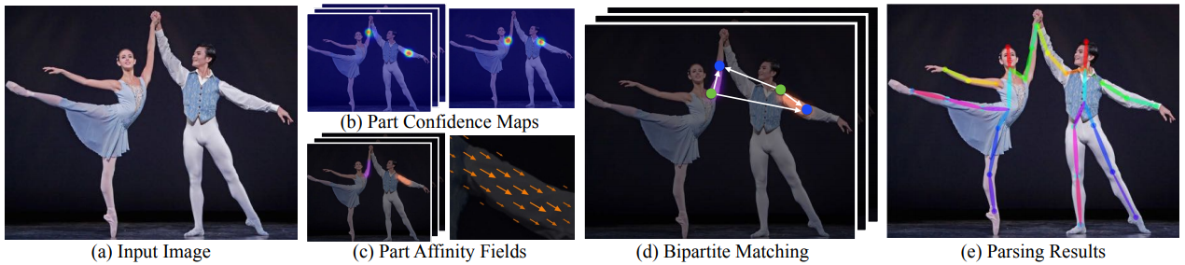
Определение частей тела
Существуют два способа определить части тела людей на кадре:
Восходящий метод:
Обнаружить всех людей
Обнаружить части тела внутри прямоугольника каждого человека
Нисходящий метод:
Обнаружить все части тела людей на кадре
С помощью алгоритма определить части тела к конкретным людям
6

Slide 7
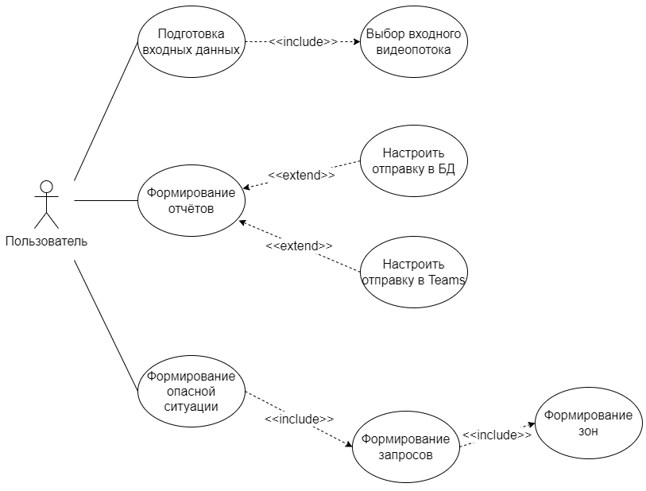
Диаграмма вариантов использования
7

Slide 8
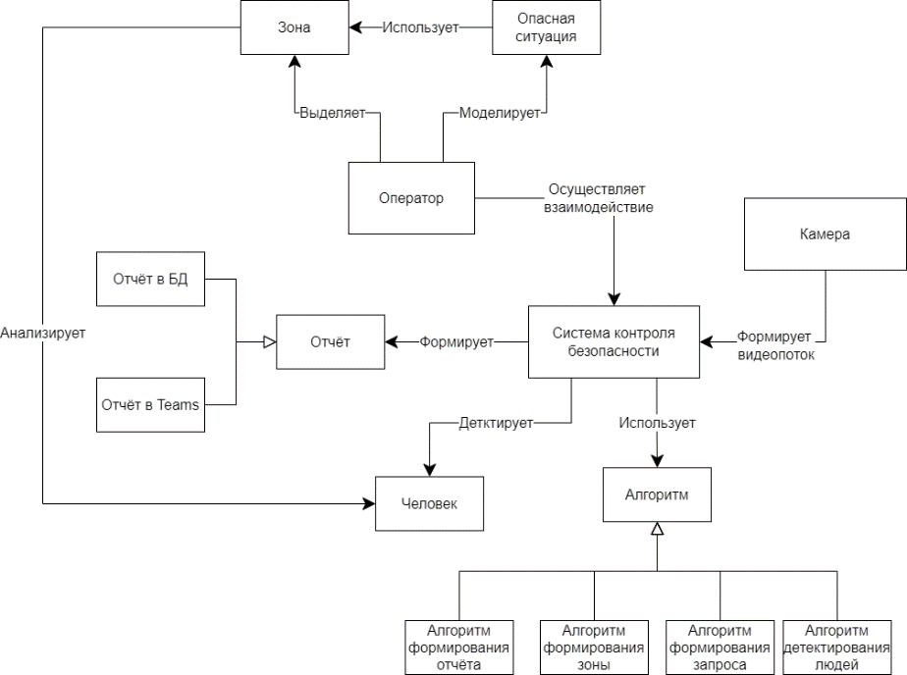
Описание предметной области
8

Slide 9
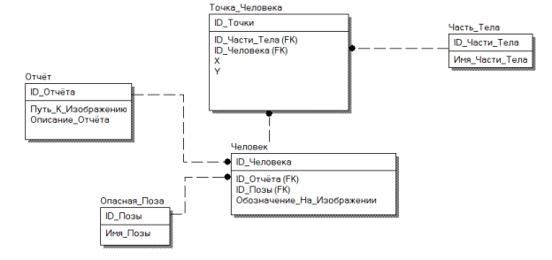

Спроектированная БД
9

Slide 10
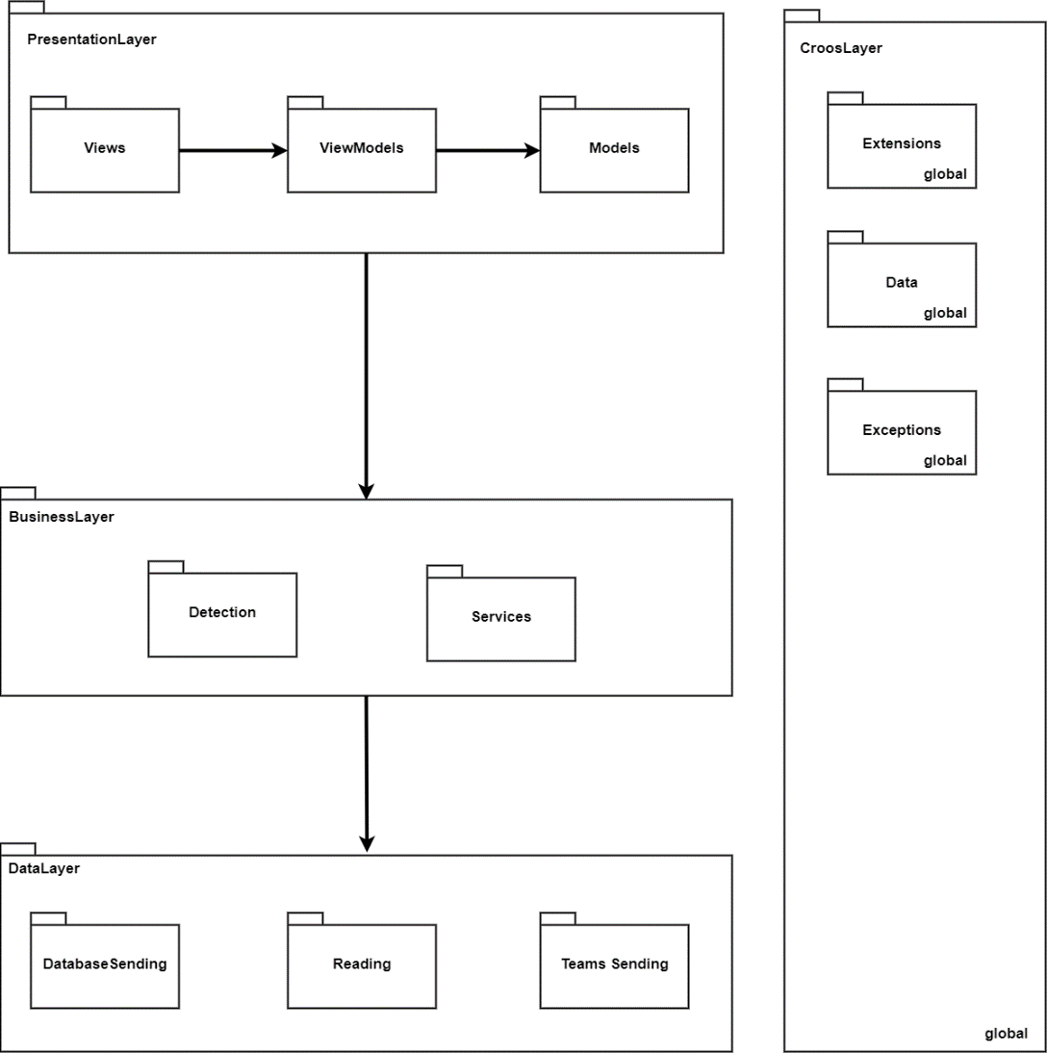
Диаграмма пакетов
10

Slide 11
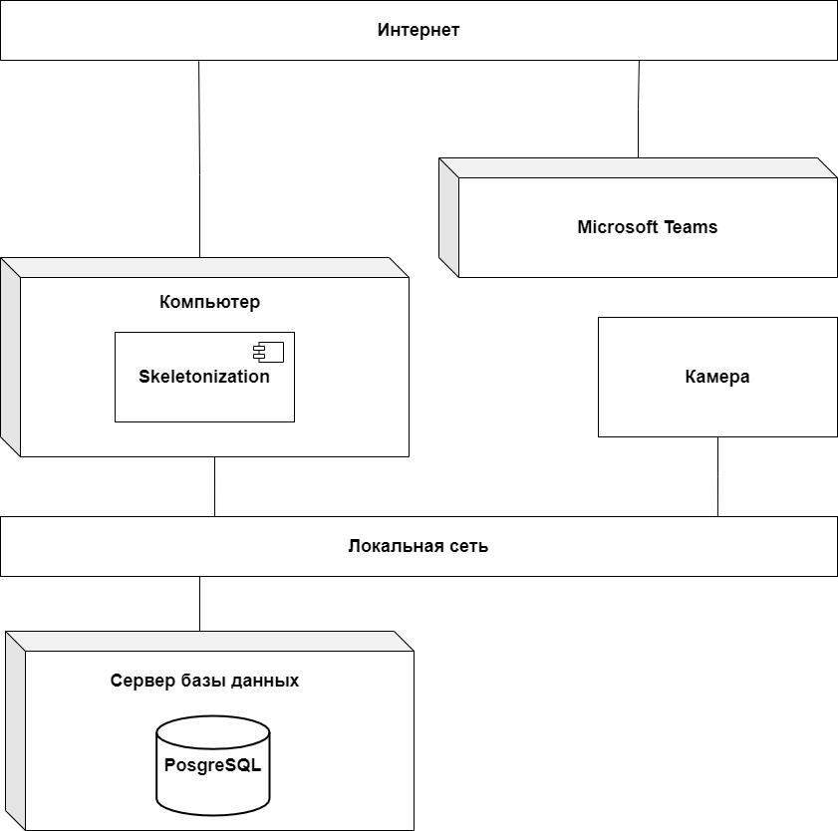
Диаграмма размещения
11

Slide 12
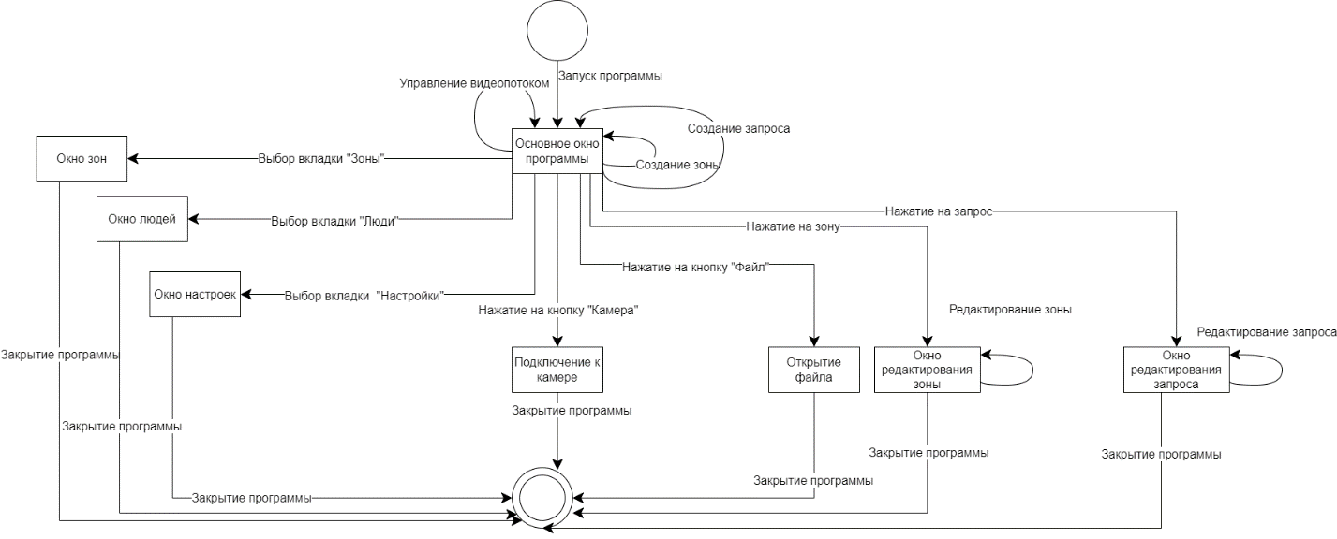
Граф диалога
12

Slide 13
Тестирование
Дата и время тестирования | Тестируемое требование из ТЗ | Кто проводил тестирование | Способ тестирования | Результаты тестирования
11.05.2022 | Отслеживание положение работников | Тестировщик | Системное тестирование | Успех
11.05.2022 | Отслеживание отдельных частей тела работников | Тестировщик | Системное тестирование | Неудача, некорректно преобразуются точки глаз и ушей
12.05.2022 | Отслеживание отдельных частей тела работников | Тестировщик | Системное тестирование | Успех
12.05.2022 | Определять позу работников | Тестировщик | Системное тестирование | Неудача, некорректное определение лежачего положения
12.05.2022 | Определять позу работников | Тестировщик | Системное тестирование | Успех
12.05.2022 | Добавление нескольких зон опасности | Тестировщик | Системное тестирование | Успех
12.05.2022 | Обнаружение конкретных частей тела | Тестировщик | Системное тестирование | Неудача, комбинирование зон работает только для обнаруженных внутри людей, а не снаружи
12.05.2022 | Тестирование инструмента для комбинирования зон для формирования сложной опасной ситуации. | Тестировщик | Системное тестирование | Успех
12.05.2022 | Тестирование инструмента для комбинирования зон для формирования сложной опасной ситуации. | Тестировщик | Системное тестирование | Успех
13

Slide 14
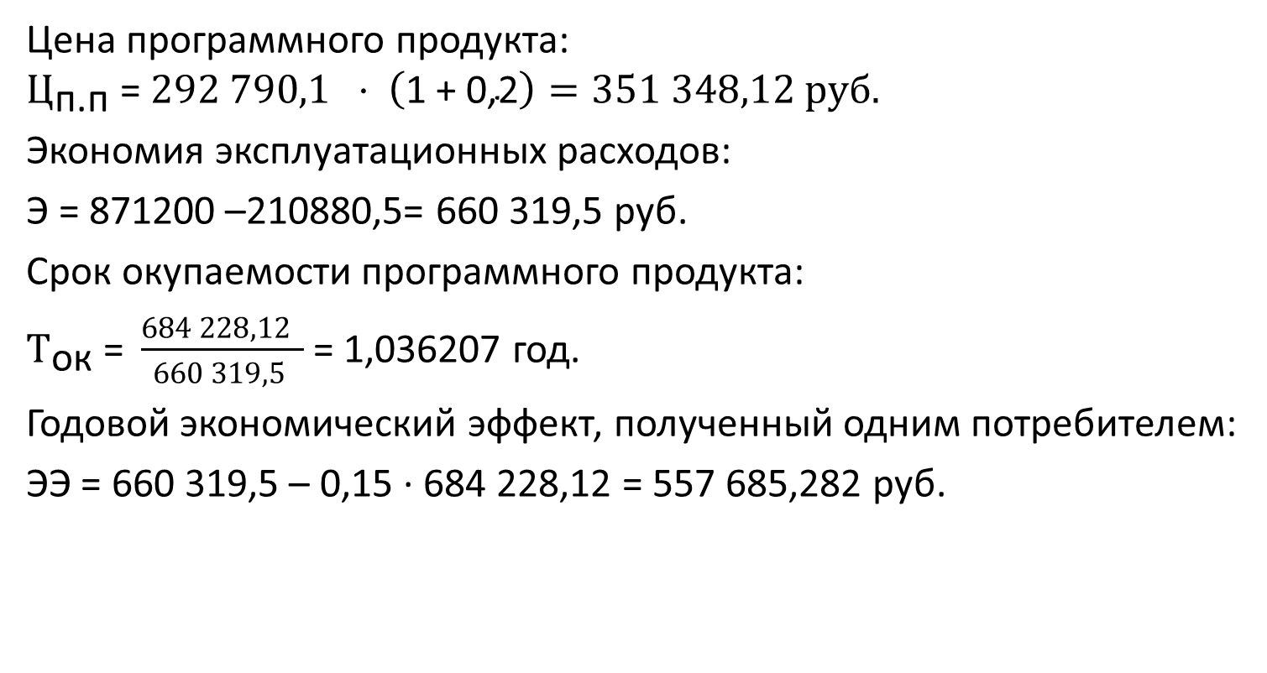
Экономическое обоснование
Цена программного продукта:
$$Ц_{\text{п.п}}\text{ = }292 790,1 ⋅ \left(\text{1 + 0,2}\right)=351 348,12 руб.$$
Экономия эксплуатационных расходов:
Э = 871200 –210880,5= 660 319,5 руб.
Срок окупаемости программного продукта:
$Т_{\text{ок}}\text{ = }\frac{684 228,12 }{660 319,5 }$ = 1,036207 год.
Годовой экономический эффект, полученный одним потребителем:
ЭЭ = 660 319,5 – 0,15 · 684 228,12 = 557 685,282 руб.
14

Slide 15
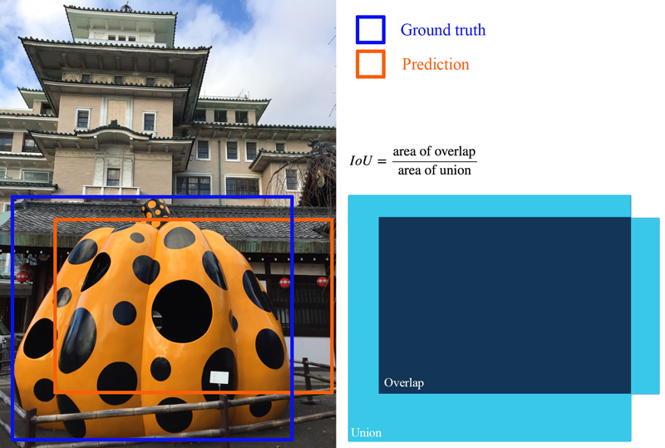
Определение точности
15

Slide 16
Определение эффекта
Цех | Полное название
ЦВКС | Цех выплавки конвертерной стали
ЦВОКС | Цех внепечной обработки конвертерной стали
ЦРКС | Цех разливки конвертерной стали
Год | Месяц | Количество нарушений | Процент от старта
2022 | февраль | 20,50 | 100%
2022 | март | 18,30 | 89%
2022 | апрель | 17,50 | 85%
2022 | май | 16,30 | 80%
16

Slide 17
Выводы
В результате выполнения выпускной квалификационной работы было создано программное обеспечения скелетизации изображения человека для контроля опасных действий.
На данный момент проект передан заказчику и внедрен на производство. По данному проекту написано две работы в сборник статей Череповецкого Государственного Университета.
Точность распознавания частей тела и определение положения работников равна 85%. После внедрения количество опасных ситуаций снизилось на 20%.
Разработанная система отвечает требованиям технического задания и предметной области.
17

Slide 18
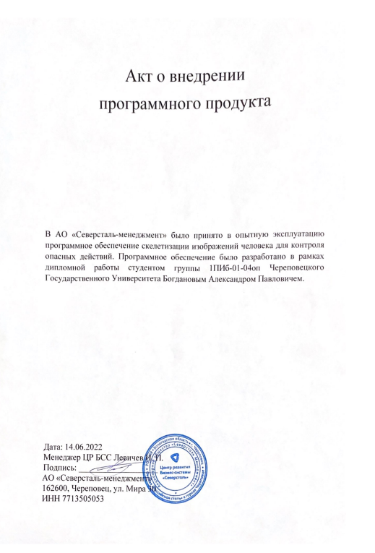
Акт о внедрении
18

Slide 19
Спасибо за внимание!

